Slide 1


대덕인재개발원 최종 프로젝트
Log4Job
AI를 활용한 취업 정보 시스템 웹 프로젝트
1조
김유미 / 박성우 / 박수현 / 양형주 / 이상권 / 최재혁

Slide 2

대덕인재개발원 최종 프로젝트
AI를 활용한 취업 정보 시스템 웹 프로젝트
1조
김유미 / 박성우 / 박수현 / 양형주 / 이상권 / 최재혁

Slide 3

팀 소개
및
역할 소개
프로젝트
개요
수행 절차
산출물
시연

Slide 4
Part.1
프로젝트 개요

Slide 5

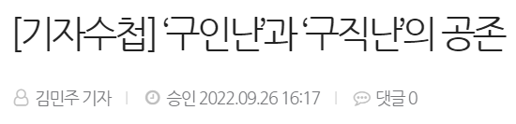

주제 선정 배경
지역일자리포털 + 취업플랫폼 = ?

Slide 6
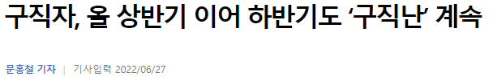
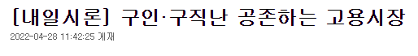


주제 선정 배경
지역일자리포털 + 취업플랫폼 = ?

Slide 7

주제 선정 배경
지역일자리포털 + 취업플랫폼 = ?

Slide 8
벤치마킹
취업 플랫폼
지역일자리포털

Slide 9



벤치마킹
취업 플랫폼
지역일자리포털
장점
높은 접근성 제공
많은 채용정보를 자체 제공
단점
지역특화 프로그램 부족
지역통계자료 미제공

Slide 10




벤치마킹
취업 플랫폼
지역일자리포털
장점
높은 접근성 제공
많은 채용정보를 자체 제공
장점
지역특화 프로그램 & 연계서비스 제공
지역 고용 현황을 통계자료로 제공
단점
지역특화 프로그램 부족
지역통계자료 미제공
단점
취업플랫폼에 비해 낮은 접근성
자체적 채용정보 미제공

Slide 11
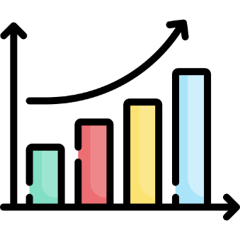




기대효과
기업과 구직자에게
다양한 정보 제공
AI 서비스
정보의 다양한 시각적 표현
이해와 분석용이
다각화 정보 전달 및 이용자의 편의성 향상
모니터링
취업/구인지원
프로그램 차별화
기대효과 : 안전한 구직 기회 제공
무분별한 참여 불가 프로그램 고유 성격 유지 가능
기업: 필요인재 기용/ 구직자: 참여를 통한 구직기회 획득

Slide 12

요구사항
기업과 구직자에게
정확한 정보 제공
정보를 다양한 시각적 표현법으로 제공
개인 맞춤 추천 서비스 / AI분석을 통한 정보 제공
증명사진 변환 기능, 증명사진 메이크업 기능
사업자등록증 정보 텍스트 정보로 변환 / 텍스트정보로 명함만들기
얼굴인식 로그인 / 음성인식 로그아웃
AI를 활용한 서비스
취업/구인지원
프로그램 차별화
기업의 프로그램참여시 승인 절차
각 기업만의 공모전, 멘토링 프로그램 참여시 가점제 도입
모니터링
부적절 공고 신고를 통해 기업에게 패널티 적용

Slide 13
요구사항 & 기대효과
1
2
3
4
기업과 구직자에게
다양한 정보 제공
취업/구인지원
프로그램 차별화
AI 서비스
모니터링

Slide 14
요구사항 & 기대효과
1
2
3
4
기업과 구직자에게
다양한 정보 제공
취업/구인지원
프로그램 차별화
AI 서비스
모니터링
정보의 다양한 시각적 표현
이해와 분석 용이

Slide 15
요구사항 & 기대효과
1
2
3
4
기업과 구직자에게
다양한 정보 제공
취업/구인지원
프로그램 차별화
AI 서비스
모니터링
정보의 다양한 시각적 표현
다각화 정보 전달
및
이용자의 편의성 향상
이해와 분석 용이

Slide 16
요구사항 & 기대효과
1
2
3
4
기업과 구직자에게
다양한 정보 제공
취업/구인지원
프로그램 차별화
AI 서비스
모니터링
정보의 다양한 시각적 표현
다각화 정보 전달
및
이용자의 편의성 향상
기 업: 필요 인재 기용
구직자: 프로그램참여를
통한 구직 기회 획득
이해와 분석 용이

Slide 17
요구사항 & 기대효과
1
2
3
4
기업과 구직자에게
다양한 정보 제공
취업/구인지원
프로그램 차별화
AI 서비스
모니터링
정보의 다양한 시각적 표현
다각화 정보 전달
및
이용자의 편의성 향상
기 업: 필요 인재 기용
구직자: 프로그램참여를
통한 구직 기회 획득
안전한 구직 기회 제공
이해와 분석 용이

Slide 18


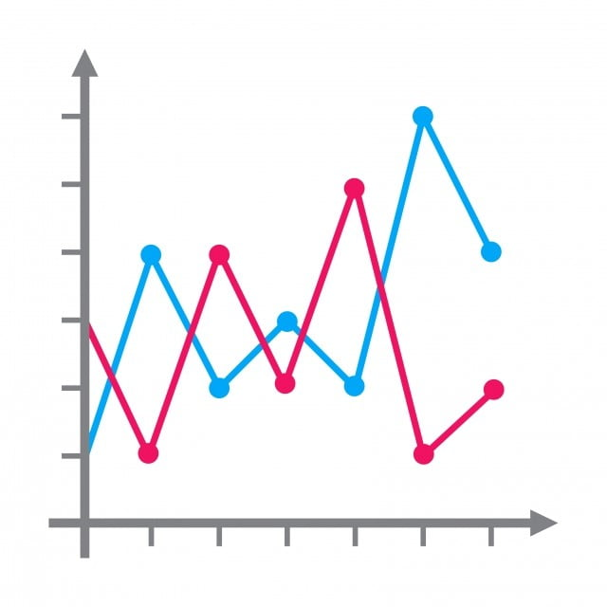




AI 기능소개
01. 학과&자격증 데이터를 이용한 공모전 추천
02. 통계 데이터
분석을 통한
고용동향 예측
03.검색 기록
데이터 기반
기업 추천
04. 학과,학점을
통한 채용공고
추천
05. 인재 스크랩
정보 바탕
인재 추천
06. 경력과 직무 데이터를 통한 연봉 추천

Slide 19
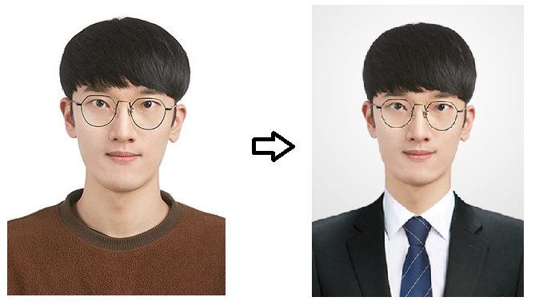



AI 기능소개
07. 증명사진 복장 변환
08. 자동명함 만들기
09. 얼굴인식 잠금해제
10. 사업자등록증 파일을
텍스트로 변환

Slide 20
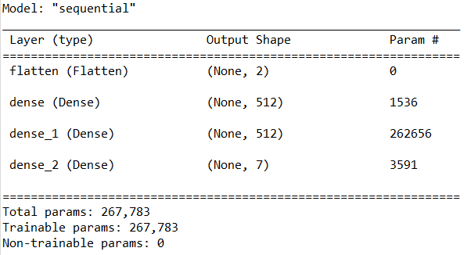
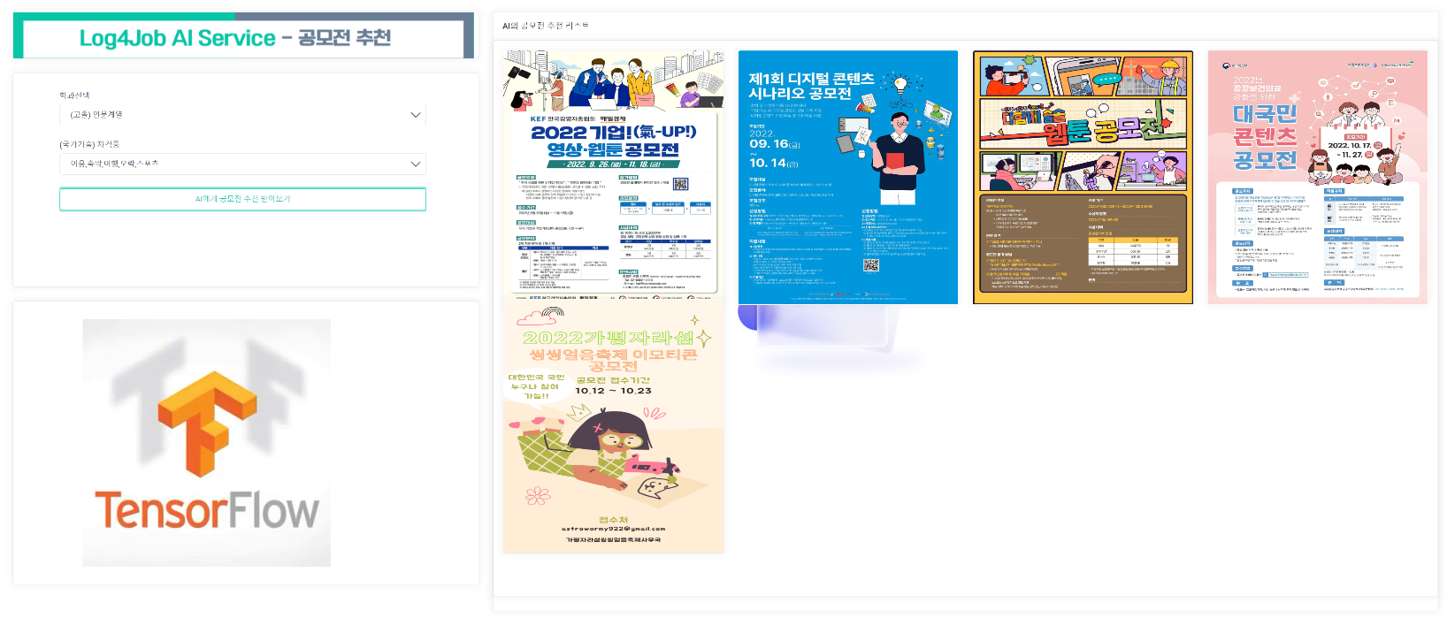
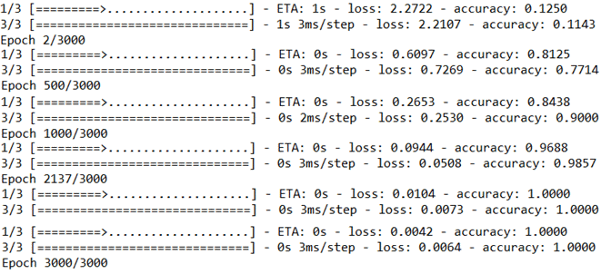
AI 추천 01.
학과, 자격증 정보를 통한 공모전 추천서비스
AI데이터 학습
추천서비스 구현
학과, 자격증 입력을 통해 공모전을 추천하도록 학습

Slide 21
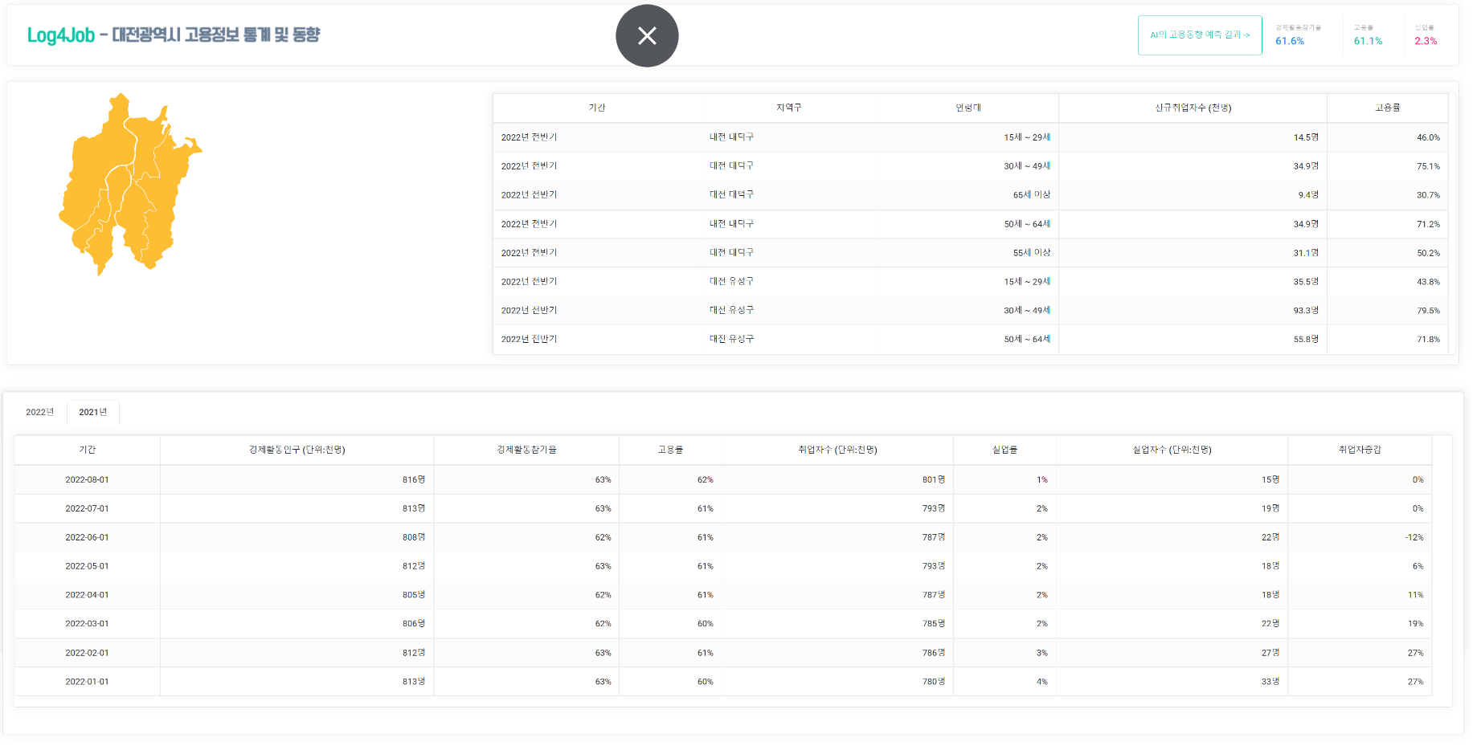
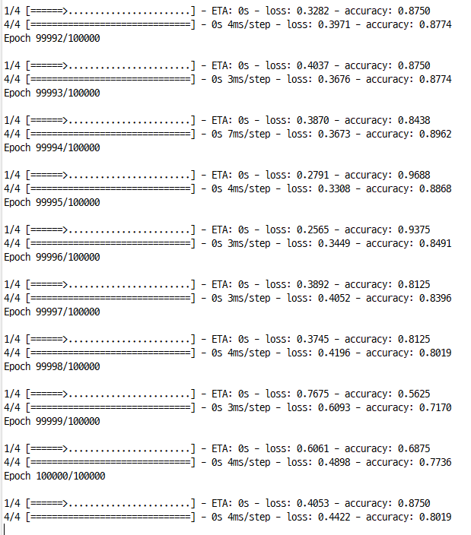
AI 추천 02.
고용동향 예측 서비스
AI데이터 학습
예측서비스 구현
KOSIS 국가통계포털에서 얻은 월별 데이터를 10개월 평균, 3개월 평균, 현재수치로
환산하여 학습
최근 10개월간의 고용 동향 데이터를 분석하여 경제활동참가율, 고용률, 실업률 예측

Slide 22
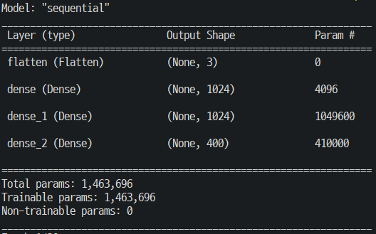
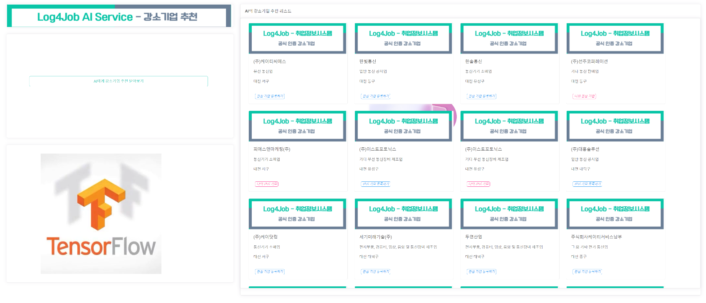
AI 추천 03.
검색 기록을 통한 기업 정보 추천 서비스
AI데이터 학습
추천서비스 구현
개인 회원의 검색 기록에
개인의 관심사에 맞는 기업 정보를 추천하도록 학습

Slide 23
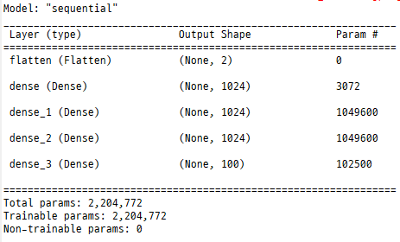
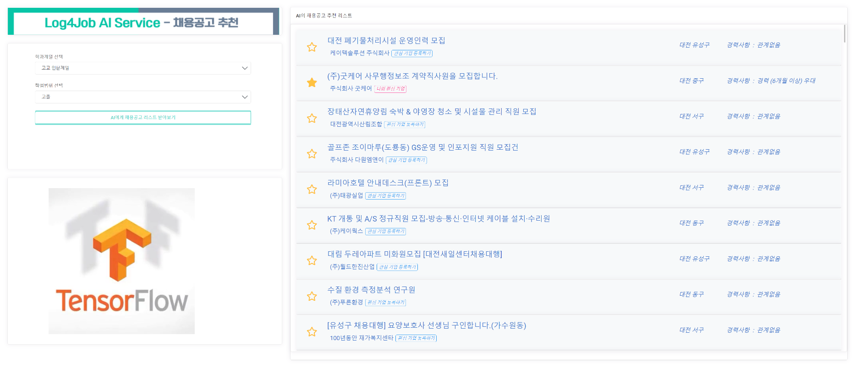
AI 추천 04.
학과, 학점 정보를 통한 채용공고 추천서비스
AI데이터 학습
추천서비스 구현
DB 데이터를 활용하여
개인 회원의 학과, 학점 정보를 수집하여
채용공고를 추천하도록 학습

Slide 24
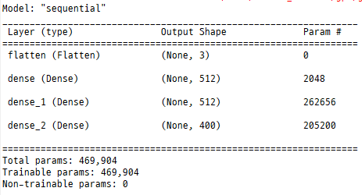
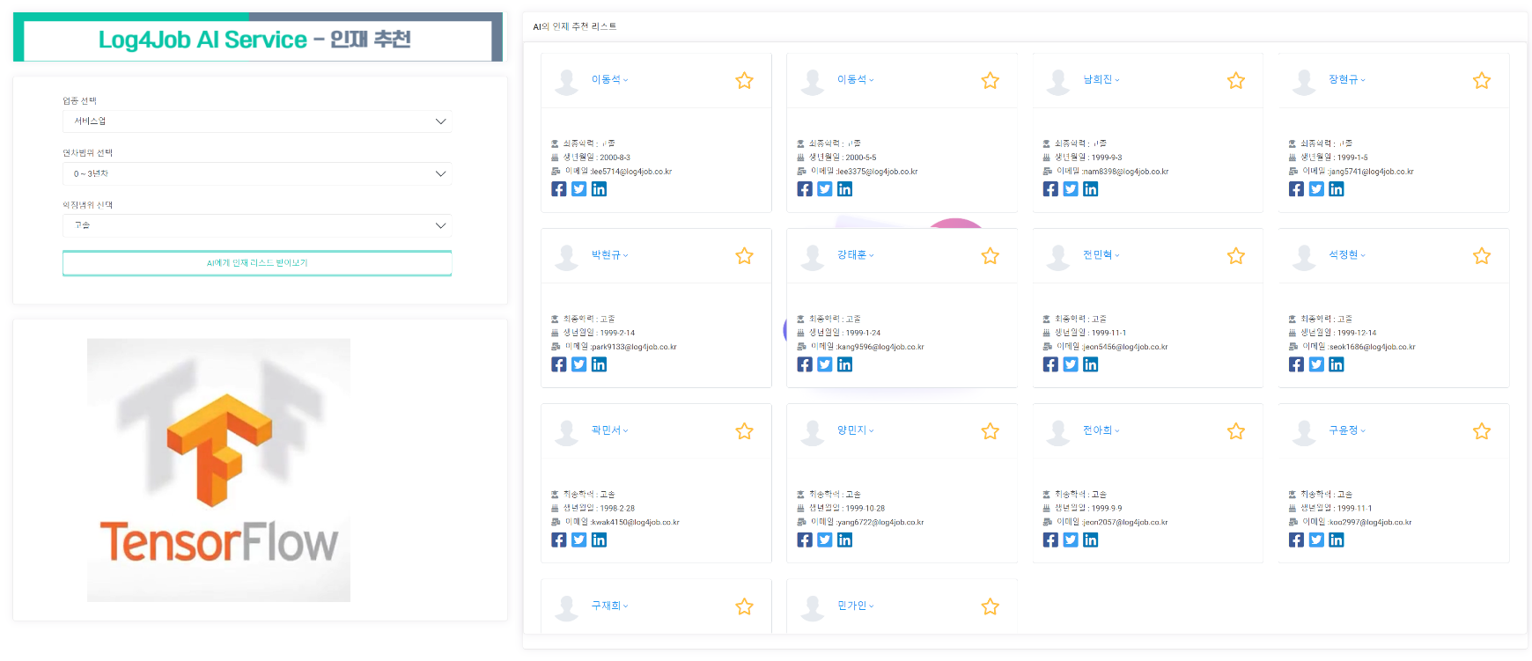
AI 추천 05.
스크랩 정보를 통한 인재추천서비스
AI데이터 학습
추천서비스 구현
기업 회원이 스크랩한 정보를 통해
기업에 맞는 인재 정보를 추천하도록 학습

Slide 25
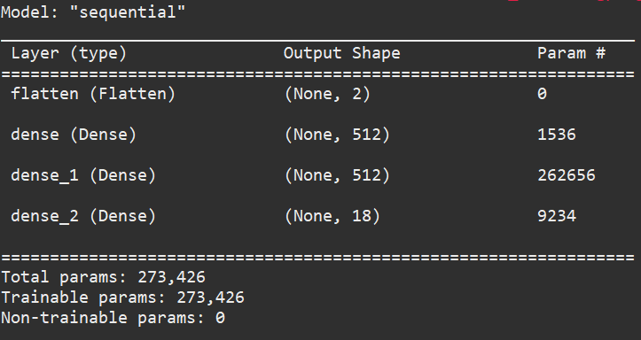
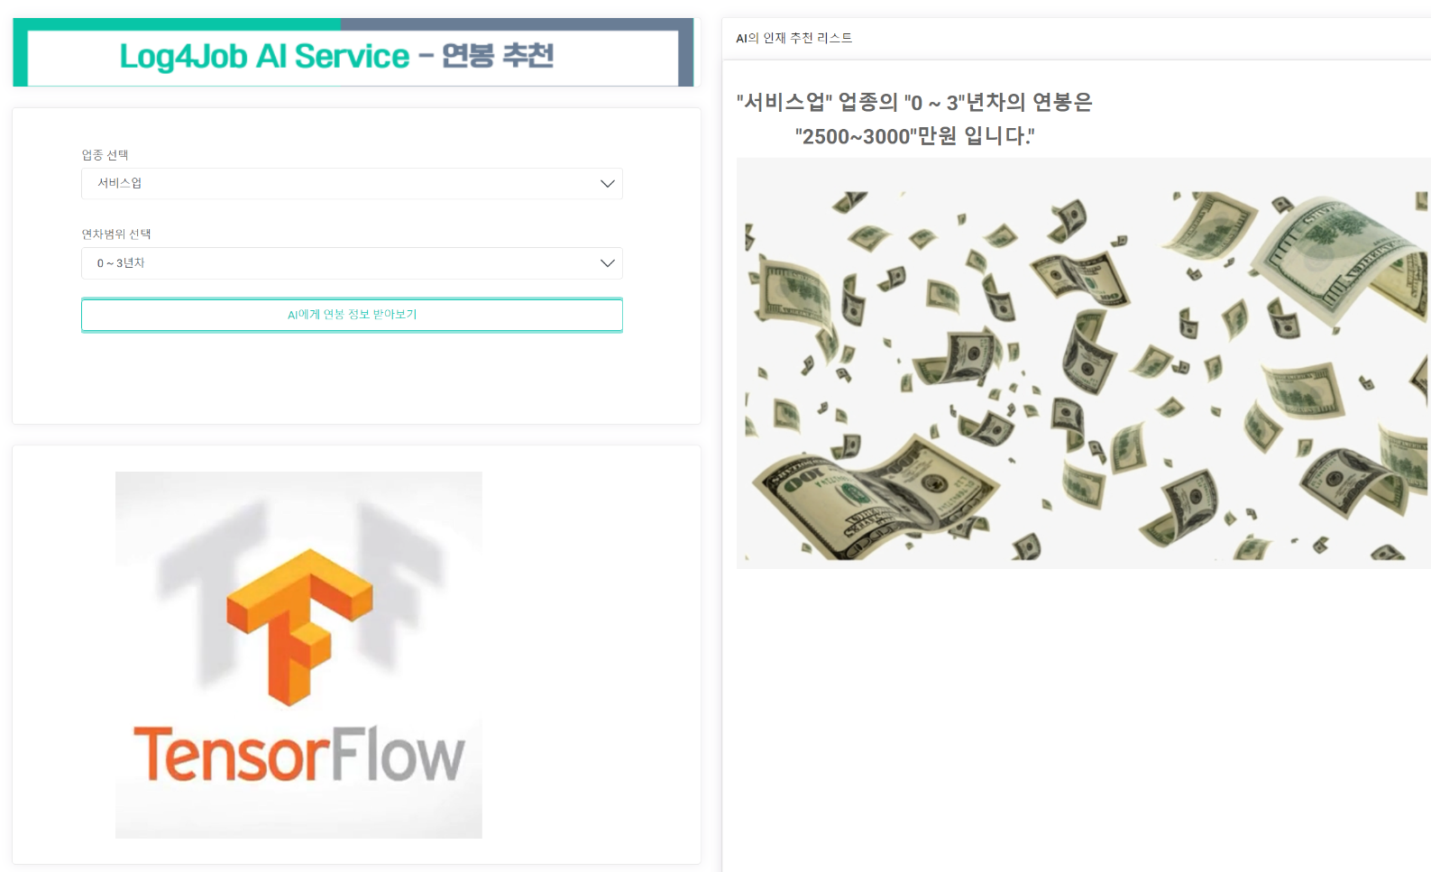
AI 추천 06.
업종과 연차정보를 이용한 연봉추천서비스
AI데이터 학습
추천서비스 구현
DB 데이터를 활용하여 개인 회원의 업종,연차 및 연봉 정보를 수집하여 채용공고를 추천하도록 학습

Slide 26
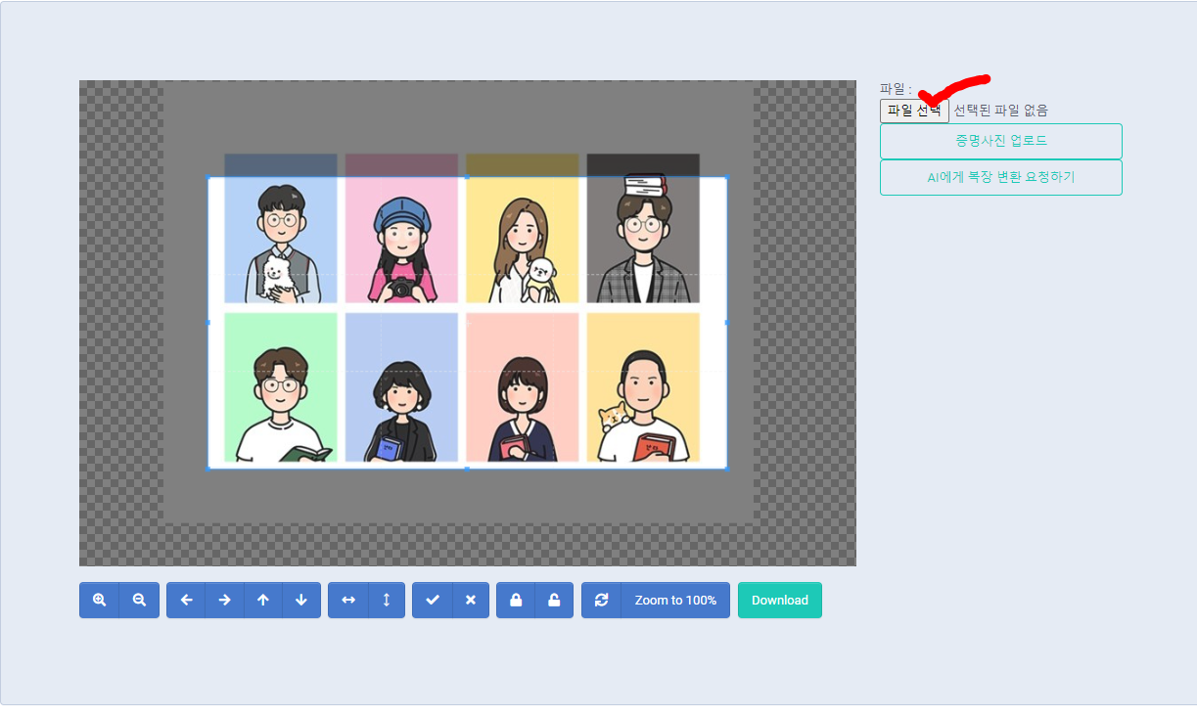
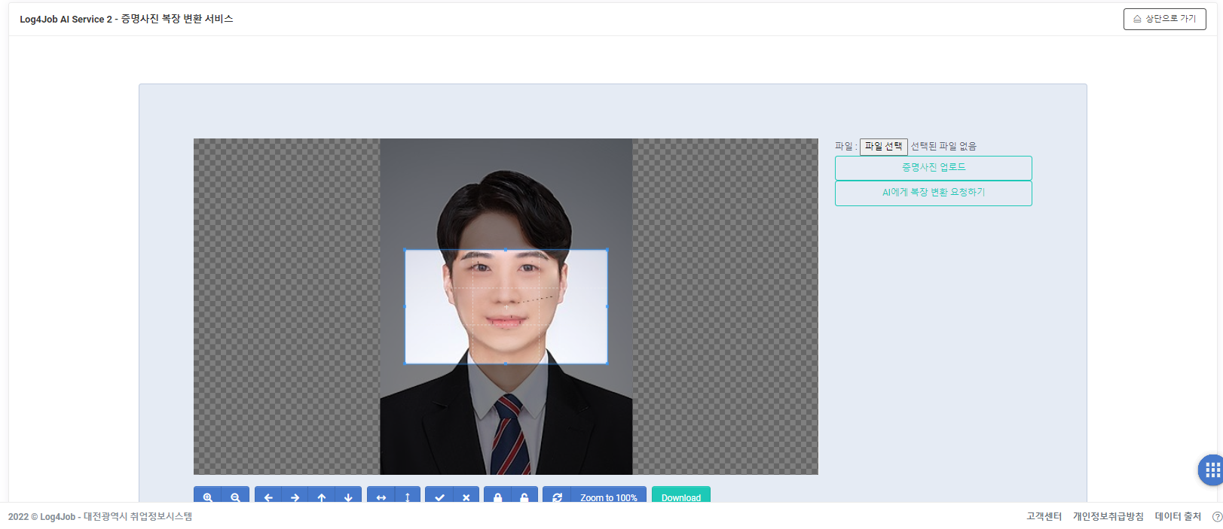
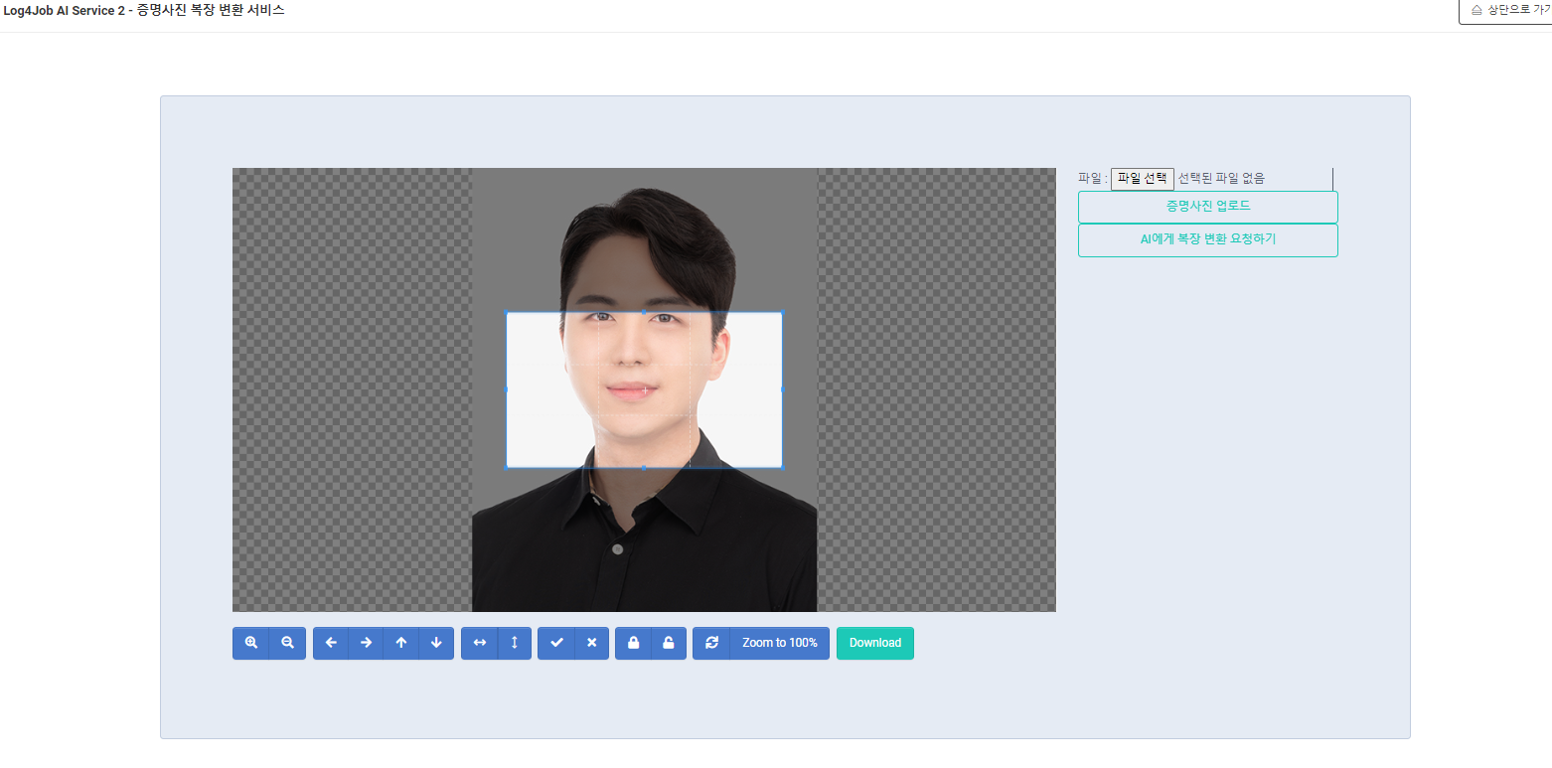
AI 활용 07.
Tesseract – 증명사진 복장 변환
증명사진 이미지파일 등록 -> 이미지에서 얼굴 정보 추출 후 자동 input

Slide 27
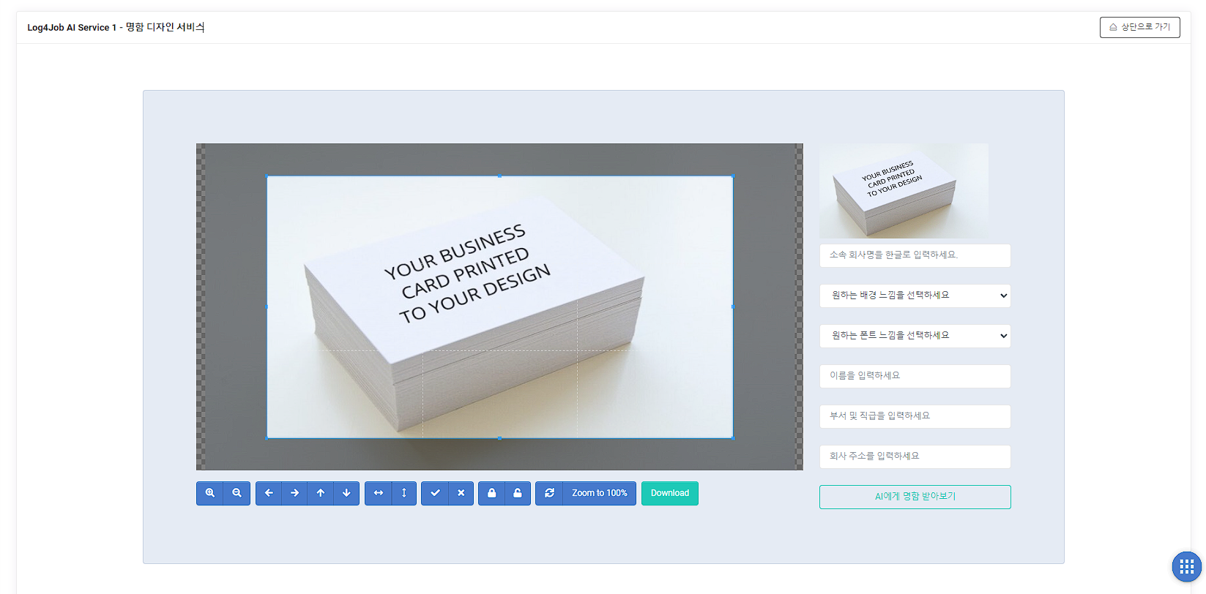
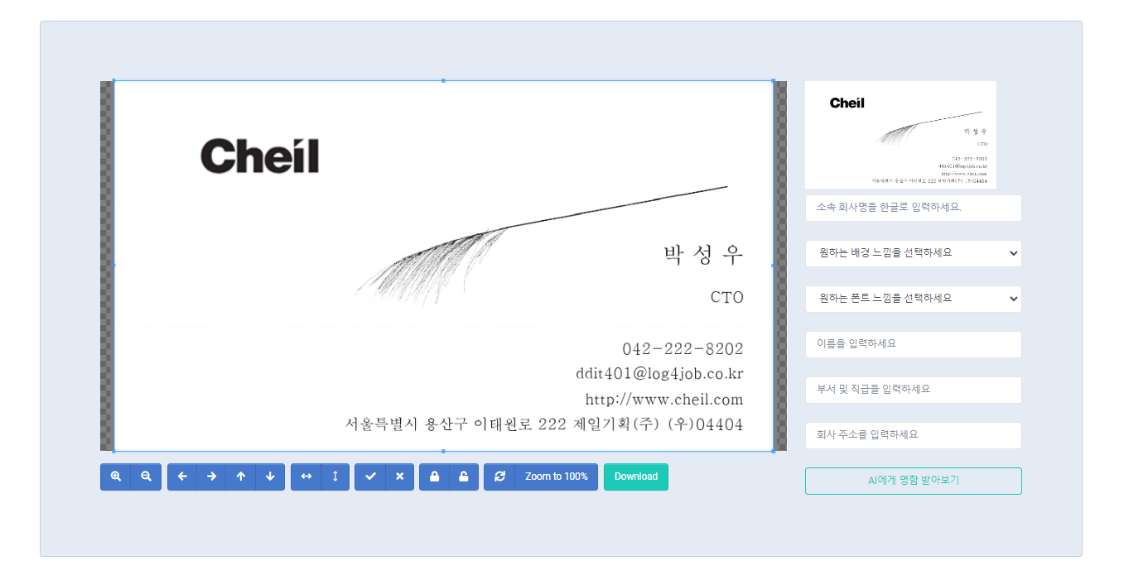
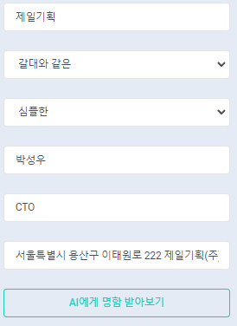
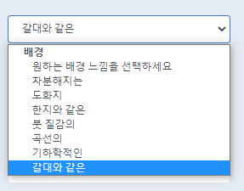
AI 활용 08.
PIL – 자동명함 만들기
셀렉트박스에서 옵션 선택 후 정보 입력 -> 해당 정보에 맞는 명함 자동 제작

Slide 28
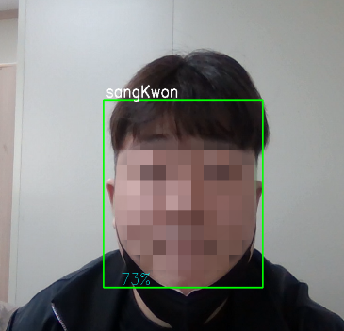
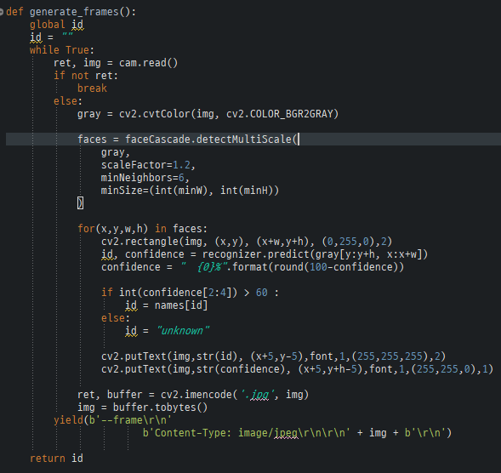
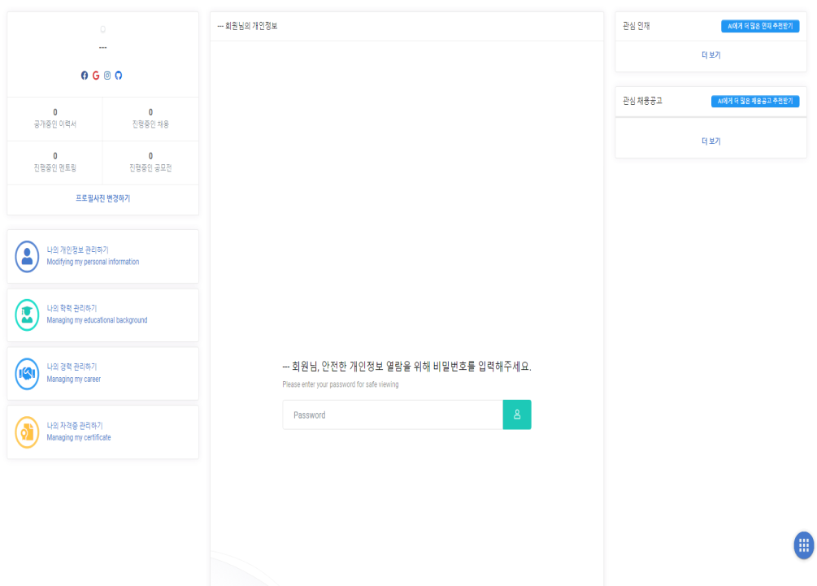
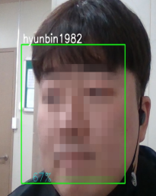
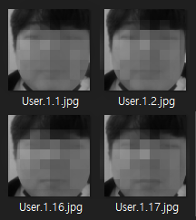
AI 활용 09.
얼굴인식 잠금해제
AI데이터 학습
얼굴로그인 구현
데이터는 회원의 얼굴사진을 100번 찍어 학습해서 사용하고, 모든 회원의 얼굴데이터를 학습한다.
회원별로 지정한 번호에 따라 로그인에 필요한 정보를 Flask를 통해 Ajax로 값을 받아온다.

Slide 29
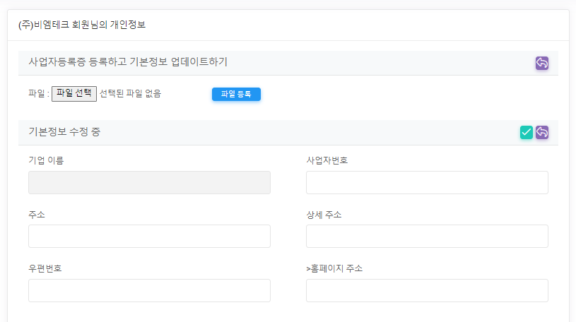
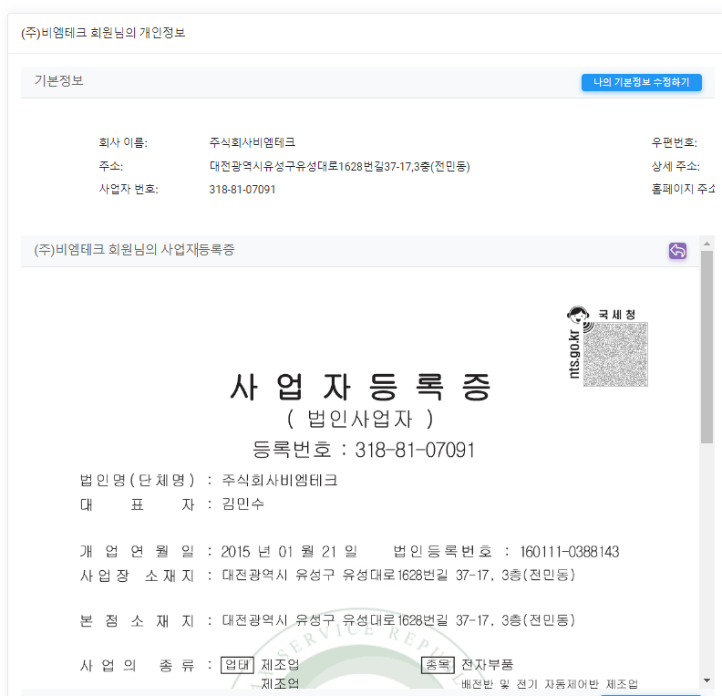
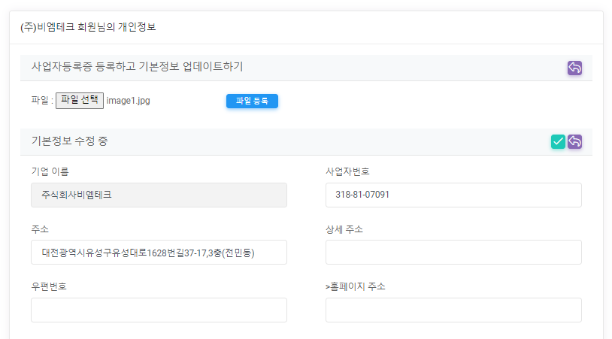
AI 활용 10.
Tesseract - 사업자등록증 사진에서 기업정보 자동입력
사업자등록증 이미지파일 등록 -> 이미지에서 text정보 추출 후 자동입력

Slide 30
사용자별 주요 기능
기업회원
기업정보등록
(구인공고, 공모전,멘토링)
인재정보 확인
가점 부여 기능
개인회원
취업정보 확인
AI서비스 이용
상담,멘토링 신청 / 공모전 지원
서비스 진행과정 /신청이력 확인
관리자
서비스 승인(이용 권한 부여)
상담 관리
신고 관리
게시물 관리

Slide 31
개발환경
Server
Tool
구 분 | 용 도 | Version
Tomcat | WAS | 8.5.81
SVN | 형상관리 | 4.3.3
Servlet | 동적서비스 | 2.5
구 분 | Tool | Version
IDE | STS | 3.9.8.RELEASE
DataBase | Oracle sql developer | 21.4.3.063
데이터모델링 | ERD CLOUD
UML | StarUML | 5.0.1570
프로젝트관리 | Maven | 3.5.3
Language
FrameWork
구 분 | Version
JAVA | 1.8
JSP | 2.3
HTML | 5
ORM
구 분 | Version
Spring | 4.3.2
Sitemesh | 2.4.2
구 분 | Version
MyBatis | 3.5.0

Slide 32
개발환경
Server
Tool
구 분 | 용 도 | Version
Tomcat | WAS | 8.5.81
SVN | 형상관리 | 4.3.3
구 분 | Tool | Version
IDE | STS | 3.9.8.RELEASE
DataBase | Oracle sql developer | 21.4.3.063
데이터모델링 | ERD CLOUD
UML | StarUML | 5.0.1570
프로젝트관리 | Maven | 3.5.3
Language
FrameWork
구 분 | Version
JAVA | 1.8
JSP | 2.3
HTML | 5
ORM
구 분 | Version
Spring | 4.3.2
Sitemesh | 2.4.2
구 분 | Version
MyBatis | 3.5.0

Slide 33
개발환경
API
Library
구 분 | 용 도
WORKNET | 채용 / 기업 / 연봉 정보
KOSIS | 지역구별 고용동향 정보
구 분 | 용 도
BootStrap | UI / UX 구현
SummerNote | 게시글 작성
FullCalender | 달력 구현
Node.js | 웹 외부 서버 구축
PDS.js | PDF 다운로드
HTML2Canvas | 브라우저 화면 캡쳐
ImageCropper.js | 이미지 편집
HandleBars | 데이터 매핑

Slide 34
Part.2
팀 소개 및 역할 소개

Slide 35
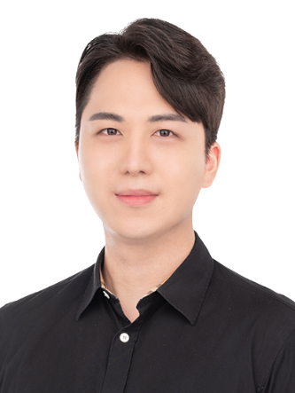
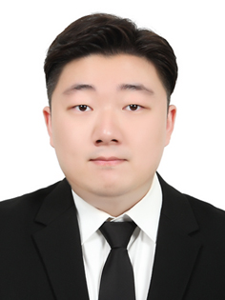
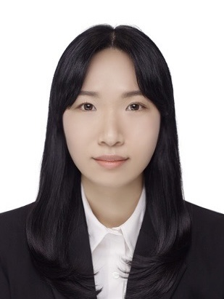
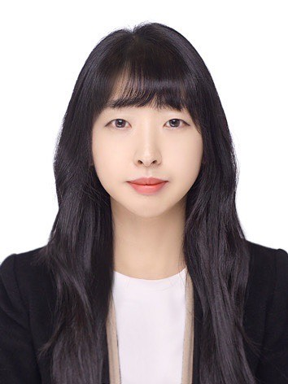
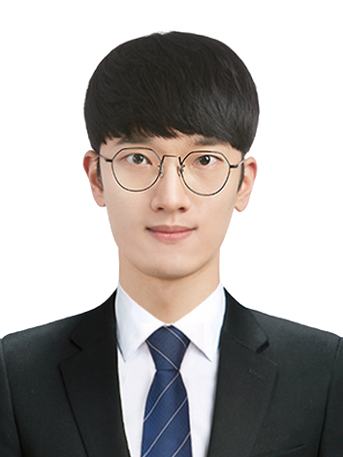
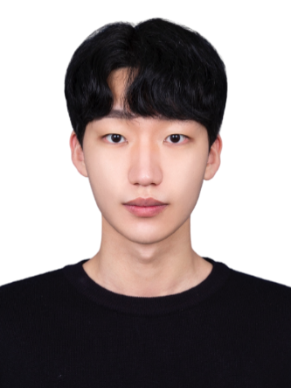
팀소개 및 역할 소개
박성우 PL
프로젝트 총괄 미래연구소 PART
이상권 TA
신기술 도입 & 적용 공채PART
박수현 TA
프로세스 흐름 관리 취업/구인지원프로그램
김유미 AA
서비스 기능 구현 커뮤니티 & 공통
양형주 DA / UA
DB/화면 설계&구현 연봉 & 이력PART
최재혁 DA / UA
DB/화면 설계&구현 채용 & 인재정보PART

Slide 36



시스템 구조
Presentation Layer/UX Layer
Business Layer
DataAcess Layer
controller
Service
SqlSession
개인회원
Filter
(security)
Dispatcher
servlet
DAOImpl
scheduler
ServiceImpl
DataBase
(Oracle)
DAO
기업회원
View
Resolver
View
VO(Model)
VO(Model)
관리자
Ajax
FileUpload/
Download
Logging
AOP
Exception
Handing
View
Process
Data
Source
Property
DataAcess
JSTL Tag Library
IOC Container
configuration
WAS/Servlet Container
JVM

Slide 37
Part.3
수 행 절 차

Slide 38
수행절차
주 요 일 정 |  | 일 정 내 용
주제선정 | 2022.09.21 | 주제 선정 회의 진행 및 프로젝트 기획안 제출
설계 (~9/30) | 2022.09.21~09.29 | 설계 산출물 작성 및 보고
 | 2022.09.29~09.30 | 프로젝트 착수 발표 진행
구현기간 (~11/03) | 2022.09.30~11.02 | 설계 산출물에 따른 개발 로직 구현
 | 2022.11.03 | 진행보고 및 중간 테스트
테스트 및 배포기간 (~11/25) | 2022.11.02~11.23 | 프로젝트 테스트, 최종발표 자료준비 및 리허설, 시연 서버로의 배포
 | 2022.11.25 | 프로젝트 최종발표
공통 참고사항 |  | 모든 산출물의 서식은 제공된 공통 양식을 준수함. 모든 산출물은 SVN서버를 통해 형상관리를 하며, 매일 동기화 작업을 진행함 레드마인으로 프로젝트 전체 공정을 관리함. 프로젝트 구성원은 매일 프로젝트 일지를 보고함. PL은 매주 금요일 퇴근 전 프로젝트 주간 일지를 보고함.

Slide 39

수행절차
9월
11월
일 | 월 | 화 | 수 | 목 | 금 | 토
 |  |  | 21 | 22 | 23 | 24
25 | 26 | 27 | 28 | 29 | 30
일 | 월 | 화 | 수 | 목 | 금 | 토
 |  | 1 | 2 | 3 | 4 | 5
6 | 7 | 8 | 9 | 10 | 11 | 12
13 | 14 | 15 | 16 | 17 | 18 | 19
20 | 21 | 22 | 23 | 24 | 25 | 26
27 | 28 | 29 | 30
주제선정
진행보고 및
중간테스트
프로젝트
착수발표
설계 산출물 작성 및 보고(약 9일)
10월
프로젝트 테스트, 최종발표 자료준비 및 리허설, 시연 서버로의 배포(약 24일)
일 | 월 | 화 | 수 | 목 | 금 | 토
 |  |  |  |  |  | 1
2 | 3 | 4 | 5 | 6 | 7 | 8
9 | 10 | 11 | 12 | 13 | 14 | 15
16 | 17 | 18 | 19 | 20 | 21 | 22
23 | 24 | 25 | 26 | 27 | 28 | 29
30 | 31
프로젝트
최종발표
설계 산출물에 따른 개발 로직 구현(약 34일)

Slide 40
Part.4
산 출 물

Slide 41

산출물 리스트
구 분 | 용 도
1 | 수행계획서
2 | 요구사항 정의서
3 | 단위업무정의서
4 | 유스케이스 다이어그램
5 | 자료사전
6 | 논리ERD
7 | 물리ERD
8 | 테이블 목록
9 | 테이블 정의서
10 | 메뉴 구조도
11 | 프로세스 흐름도
12 | 화면 정의서

Slide 42

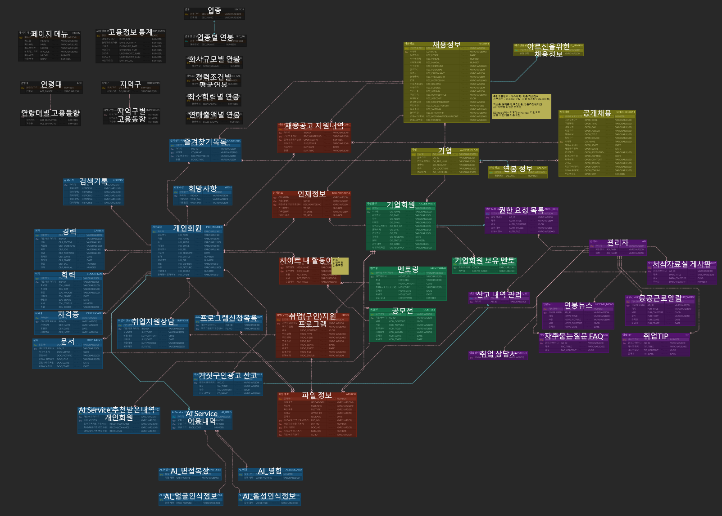
산출물_ERD

Slide 43
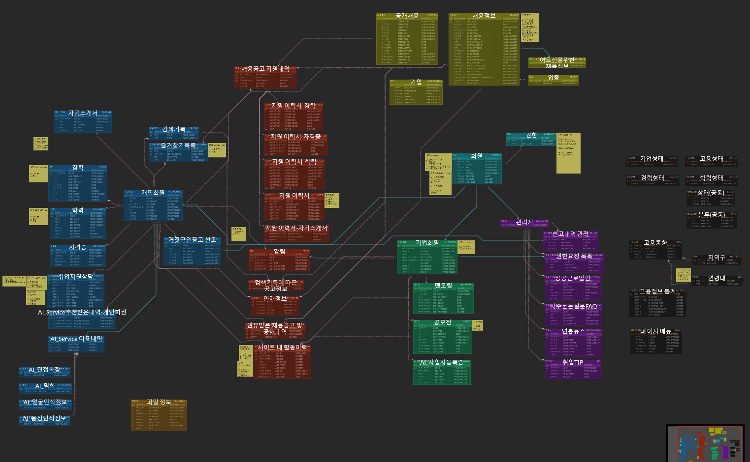
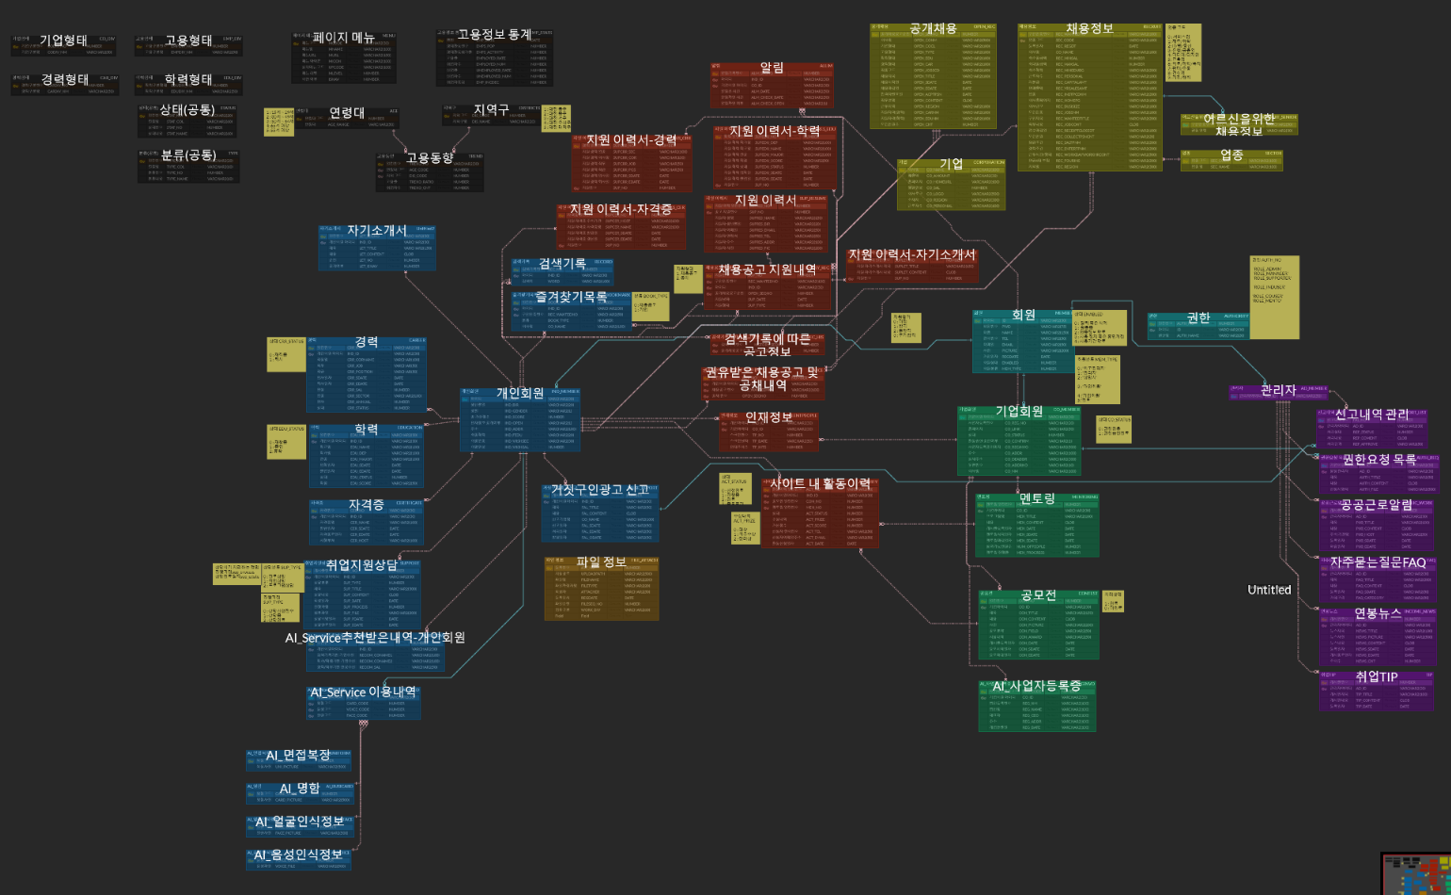
산출물_ERD

Slide 44
산출물_ERD
공유
개인회원
채용정보
공통
관리자
기업회원

Slide 45
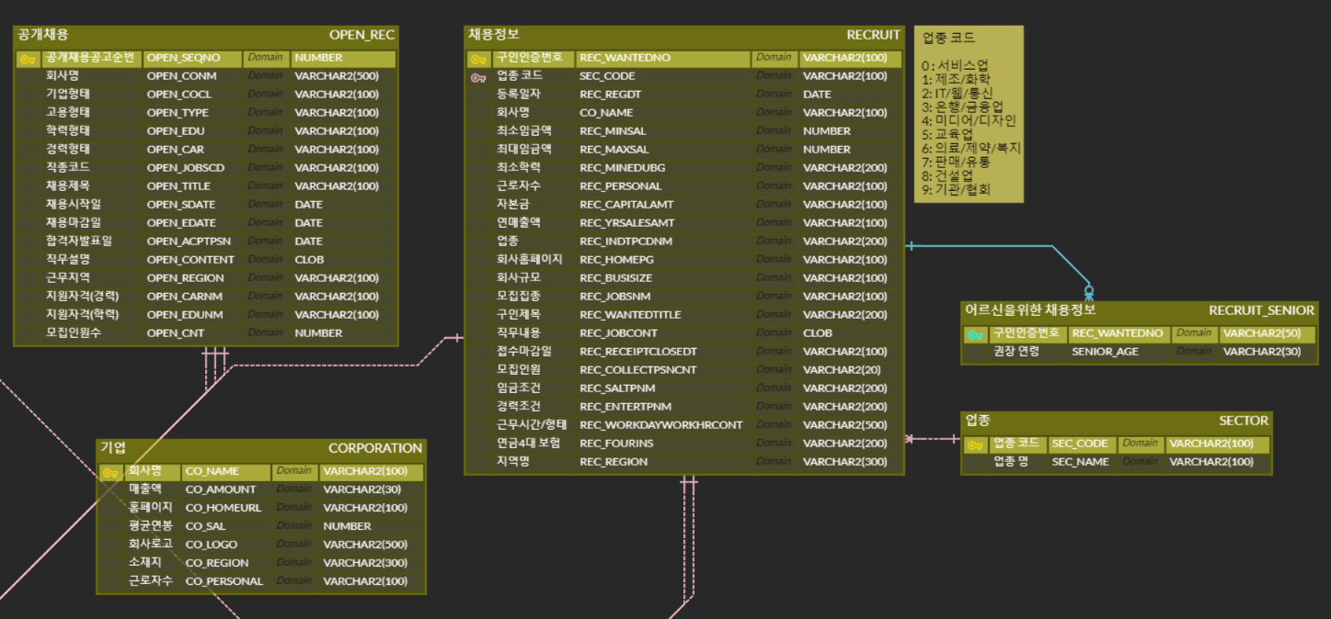
산출물_ERD
테이블 총 개수 : 56

Slide 46
산출물_ERD
채용정보

Slide 47
산출물_ERD
관리자

Slide 48
산출물_ERD
기업회원

Slide 49
산출물_ERD
공통

Slide 50
산출물_ERD
개인회원

Slide 51
산출물_ERD
API데이터

Slide 52






프로세스 흐름도
기업회원 마이페이지-기업공고 관리
로그인
채용공고현황
채용 공고 관리
채용 공고 관리
등록/수정/삭제
마이페이지
기업공고 관리
멘토링 현황
등록/수정/삭제
멘토링 및 공모전
공모전 현황
등록/수정/삭제
지원자 관리
진행상태 변경

Slide 53


프로세스 흐름도
개인회원 - 채용 / 공고 지원
기업 상세검색
기업 리스트
지원하기
이력서/첨부파일 선택
기업 상세정보
신청
스크랩 저장
스크랩 목록

Slide 54
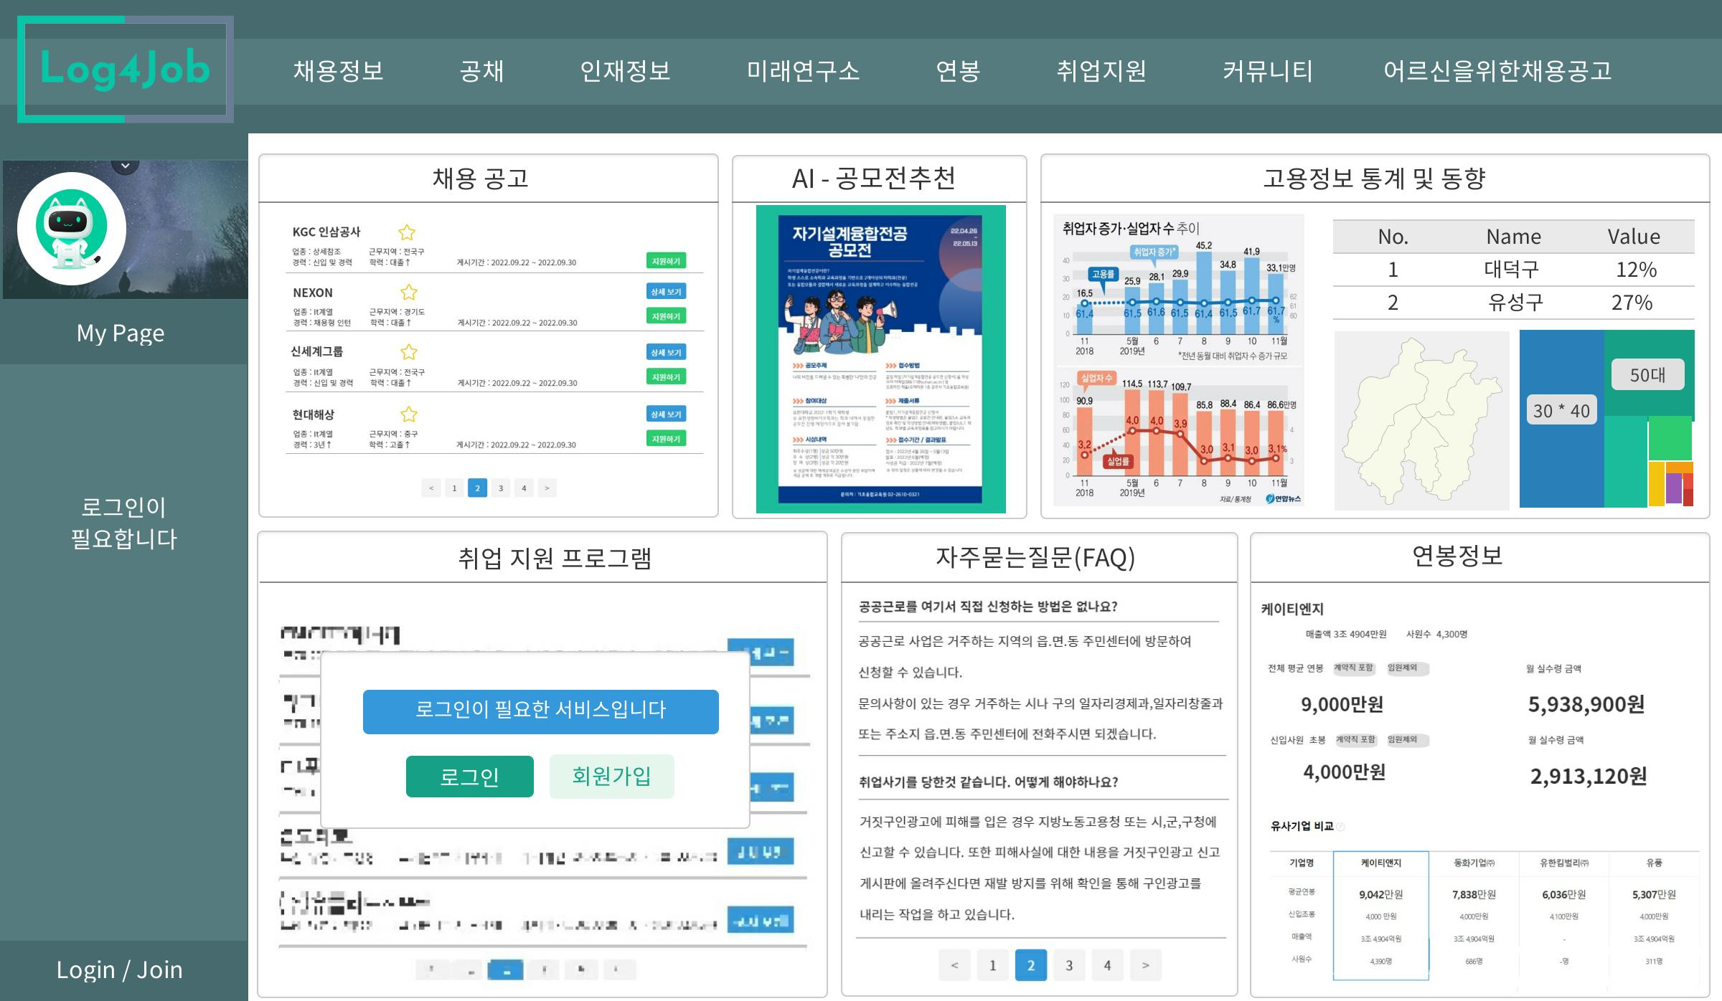
산출물
메인화면
기업과 구직자에게
다양한 정보 제공

Slide 55
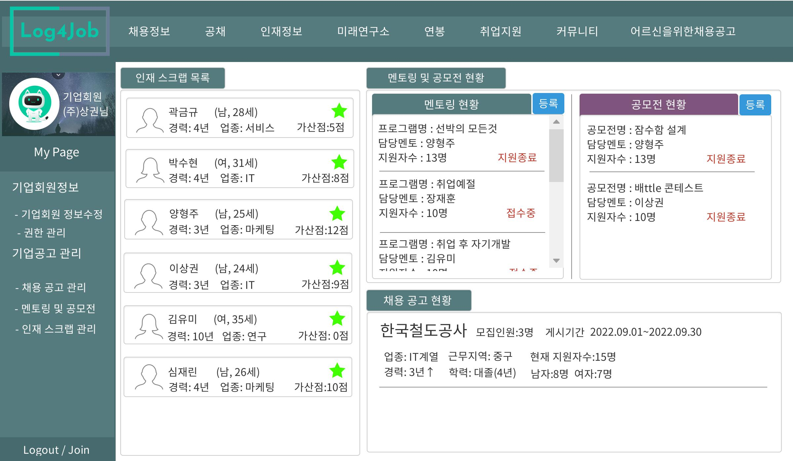
산출물
기업회원
마이페이지
취업/구인지원
프로그램 차별화

Slide 56
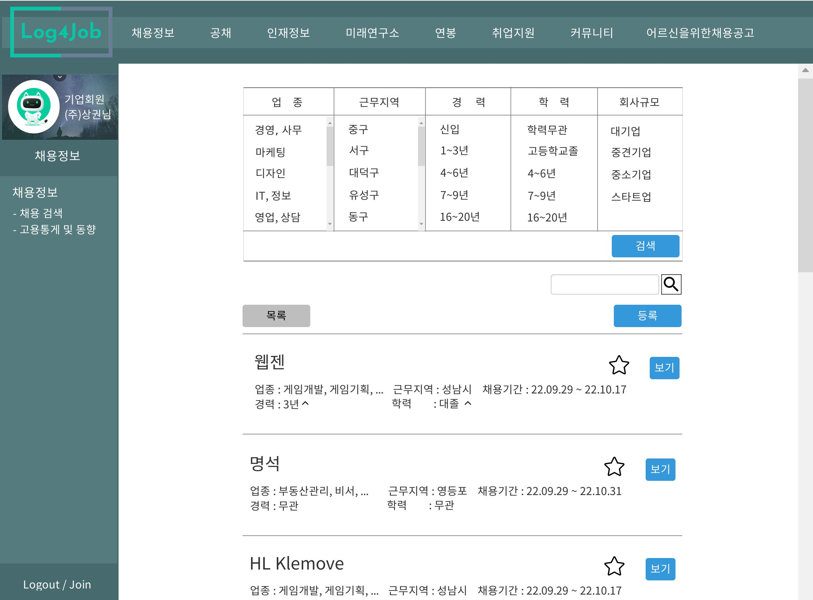
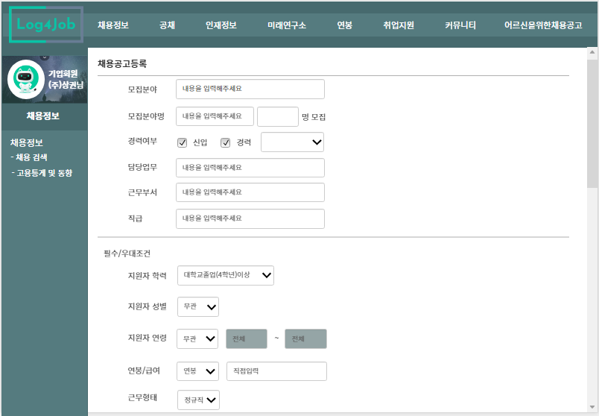
산출물
채용정보
취업/구인지원
프로그램 차별화

Slide 57
산출물
기업회원
마이페이지
기업과 구직자에게
다양한 정보 제공

Slide 58
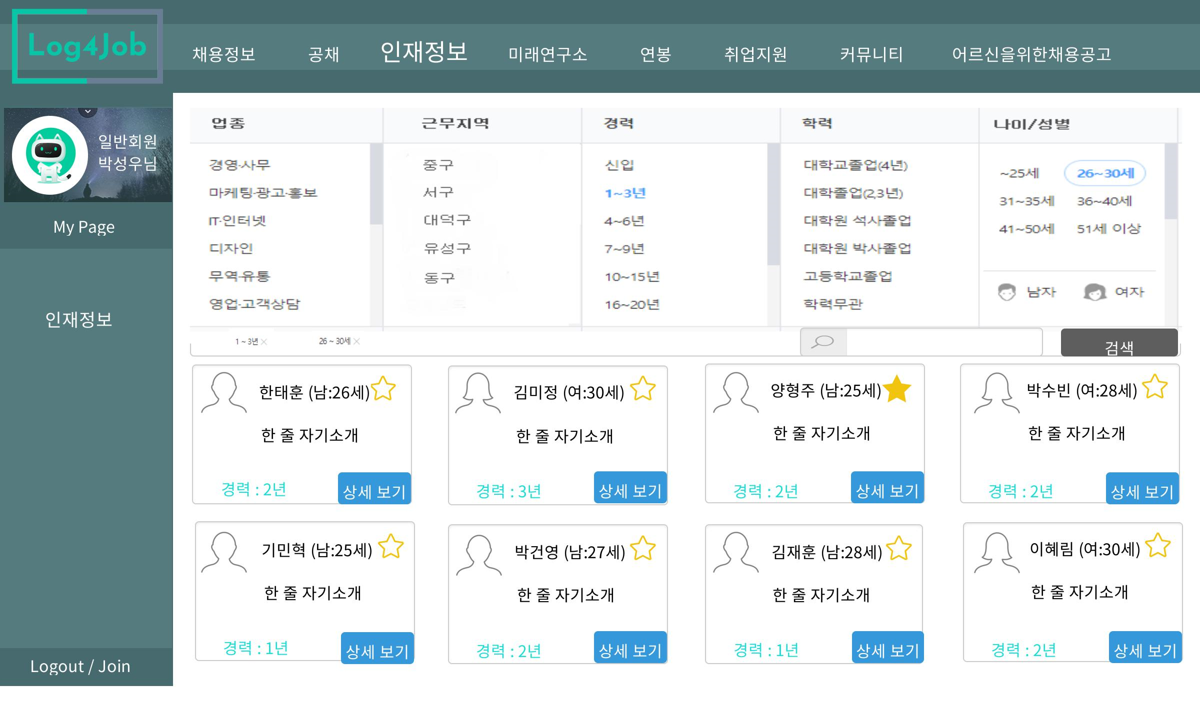
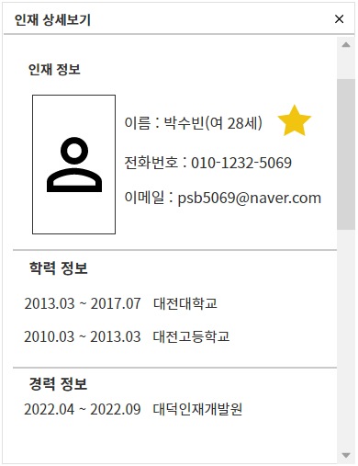
산출물
인재정보
기업과 구직자에게
다양한 정보 제공

Slide 59

산출물
기업회원
마이페이지
취업/구인지원
프로그램 차별화

Slide 60


산출물
기업회원
마이페이지
취업/구인지원
프로그램 차별화

Slide 61

산출물
메인화면
기업과 구직자에게
다양한 정보 제공

Slide 62


산출물
채용정보
기업과 구직자에게
다양한 정보 제공

Slide 63

산출물
개인회원
마이페이지
취업/구인지원
프로그램 차별화

Slide 64

산출물
취업지원
취업상담
기업과 구직자에게
다양한 정보 제공

Slide 65


산출물
취업지원
멘토링
기업과 구직자에게
다양한 정보 제공

Slide 66



산출물
취업지원
공모전
기업과 구직자에게
다양한 정보 제공

Slide 67
산출물
개인회원
마이페이지
취업/구인지원
프로그램 차별화

Slide 68



산출물
개인회원
마이페이지
취업/구인지원
프로그램 차별화

Slide 69

산출물
개인회원
마이페이지
모니터링

Slide 70


산출물
개인회원
마이페이지
모니터링

Slide 71
Part.5
프로젝트 시연

Slide 72

감사합니다.

Slide 73

감사합니다.

